Slide 1
Зима в разных широтах и полушариях.
На нашей огромной планете много разных стран, но в каждой стране зима разная.

Slide 2
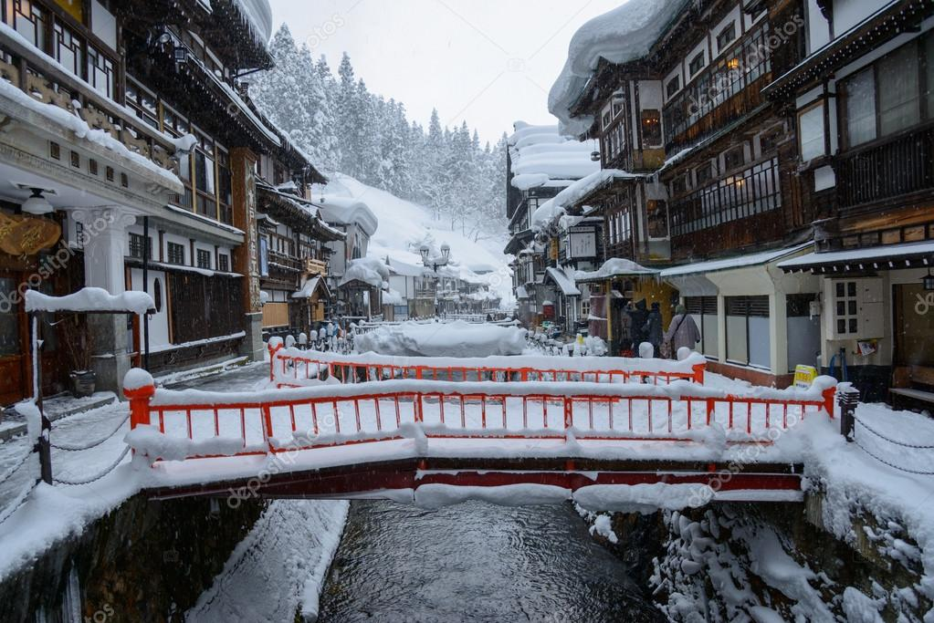
Япония
Зима в Японии напоминает нашу позднюю осень – температура около ноля градусов, выпадает снег, но он очень быстро тает.
Люди надевают теплые куртки, шапки и шарфы, деревья стоят голые, а небо чаще всего серое.

Slide 3
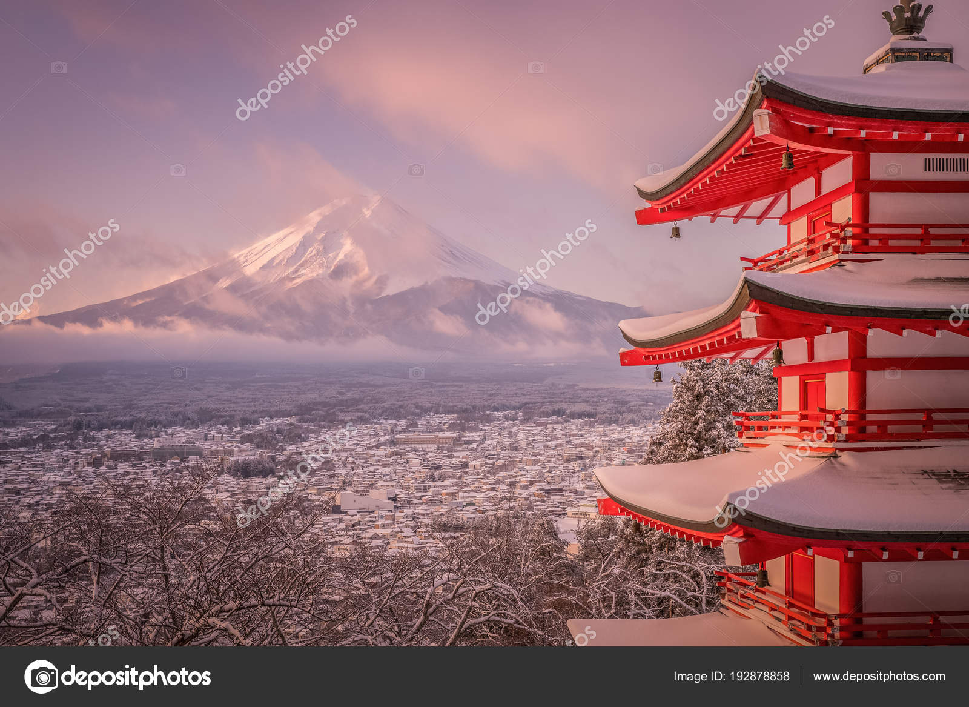
Япония
Если смотреть погоду в столице Японии, то в ноябре средняя температура в 2018 году была днём плюс 18º и выше, в декабре 15-20º тепла. Но такая погода не везде. Острова Японии вытянуты с Севера на Юг и когда на самом северном острове Хоккайдо температура минус 20º, на южном острове Окинава плюс 20°.

Slide 4
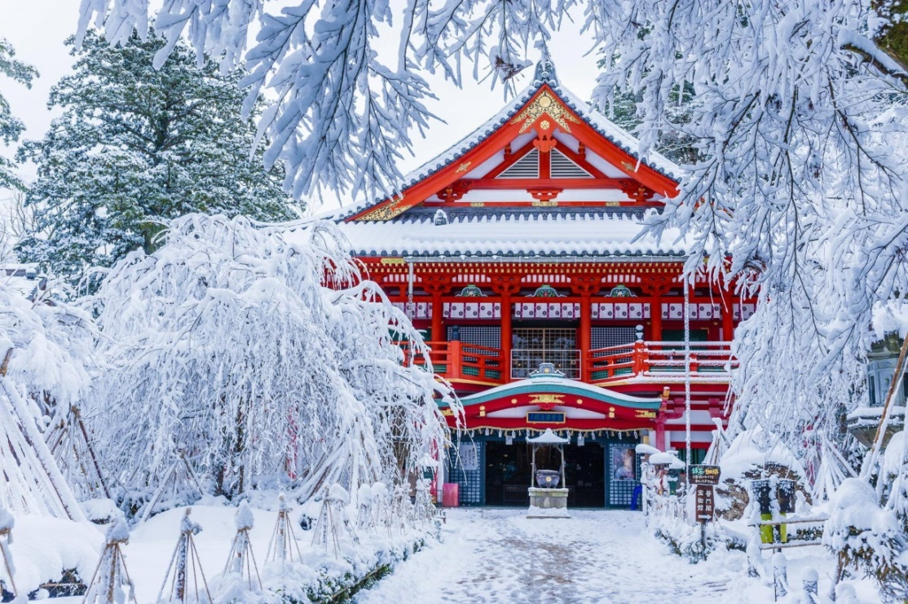
Япония
Самый снежный и холодный остров Японии — Хоккайдо. Именно здесь снег — обычное явление для японской зимы. Как правило, в конце октября выпадает первый снег.
Снега выпадает сразу столько, что даже незначительное потепление не может его растопить и остров за зиму погружается в сугробы высотой в несколько метров, это можно назвать «Япония под снегом», но только одна её небольшая часть.

Slide 5
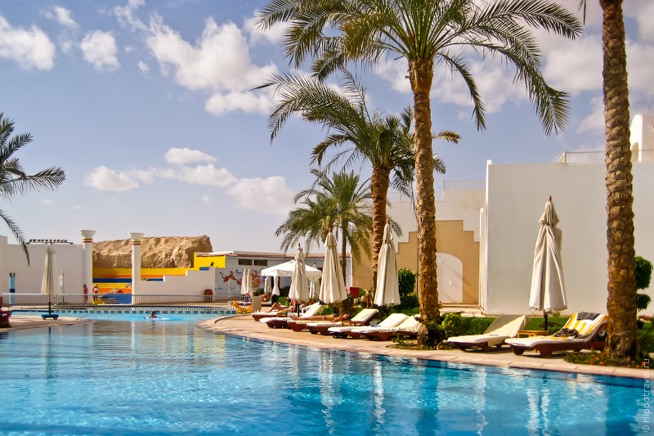
Египет
Зимой в Египте начинает дуть холодные ветер, днём температура 20-25 градусов, зато ночью всего 12-14, напоминает наше русское прохладное лето. Вода в море ещё тёплая и многие люди купаются.

Slide 6
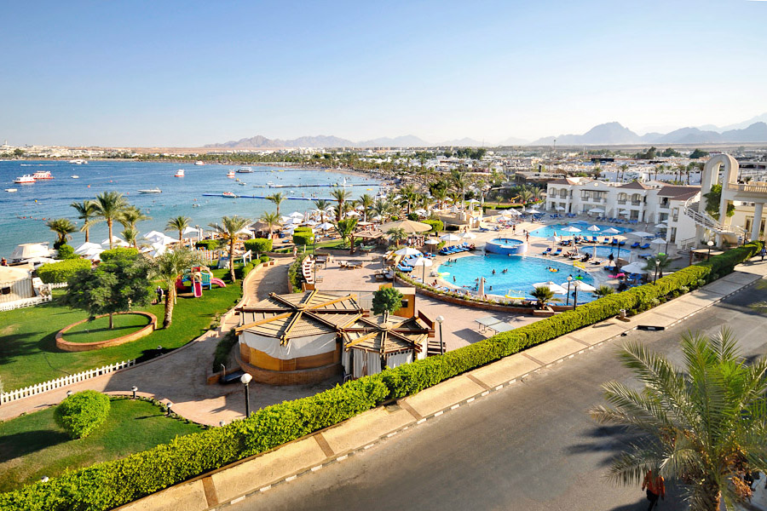
Египет
Днём люди носят лёгкую одежду, а вечером одевают тёплую, плотную одежду.

Slide 7
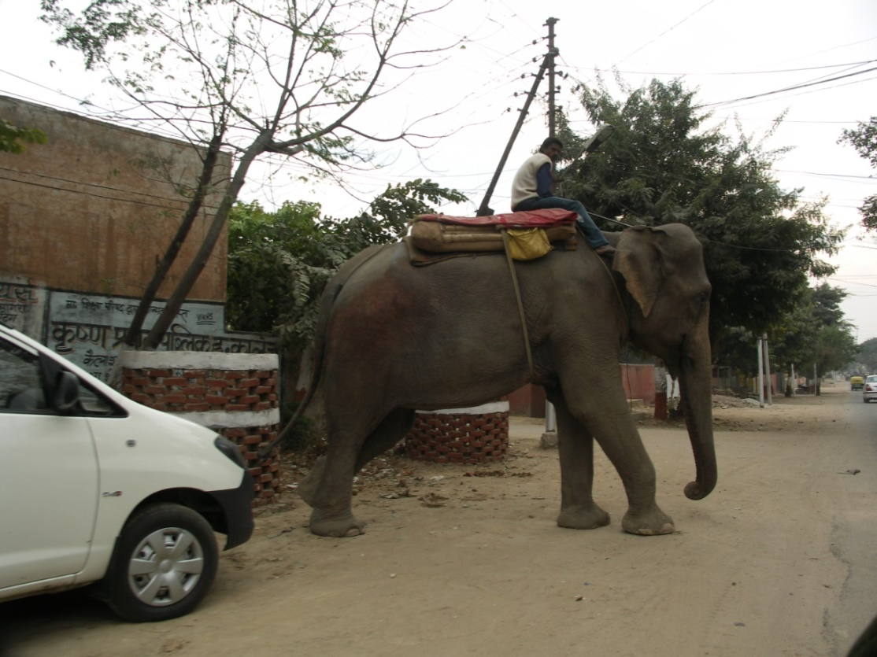
Индия
Это индийская зима. Самым холодным месяцем зимы является январь. Температура в январе – 25-30 градусов тепла! Для нас такая погода кажется тёплой, но в Индии жара круглый год и для индийских жителей это действительно самая холодная погода.

Slide 8
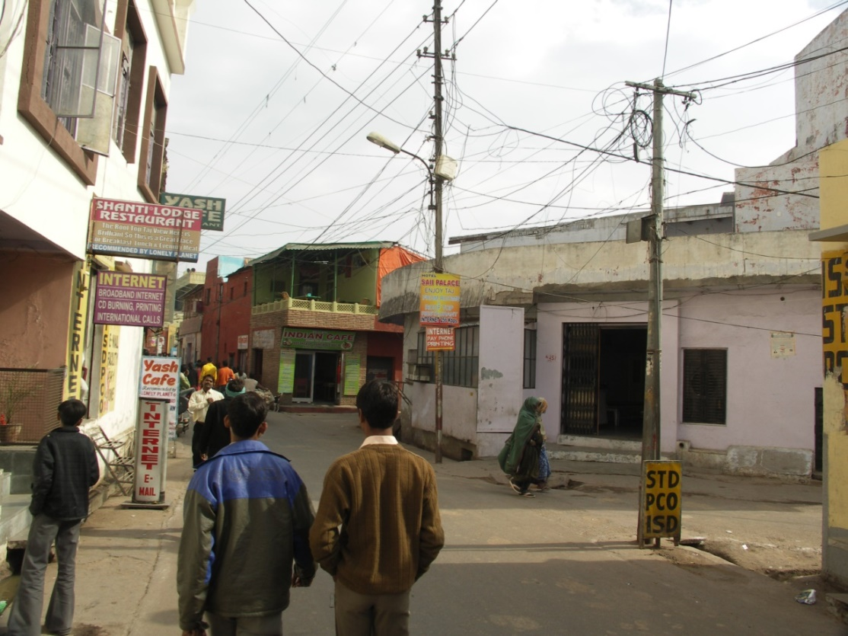
Индия
Вечерами люди закутываются в тёплые шали, греются у костра. Зимой в Индии не выпадает снег, зато листва и трава вянут и становятся жёлтыми – как у нас осенью.

Slide 9
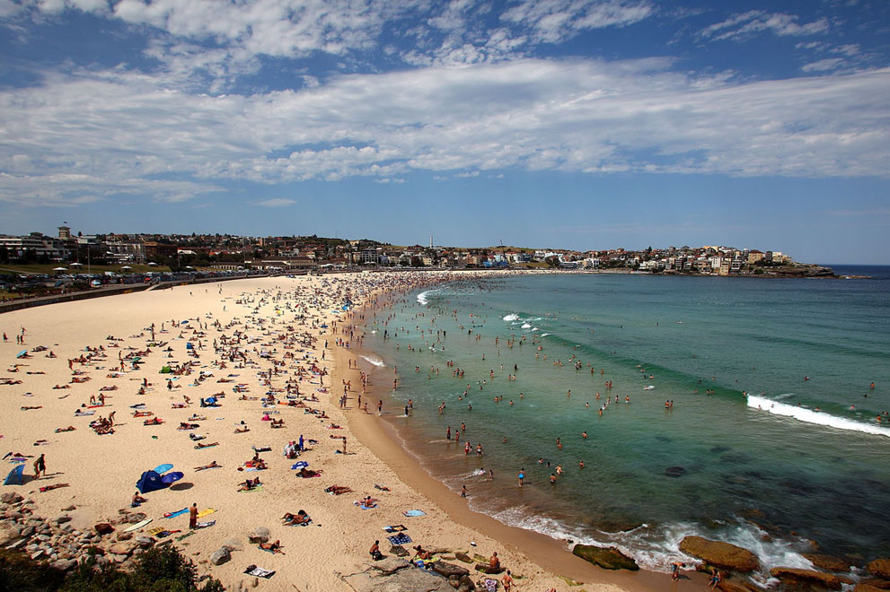
Австралия
Это - Австралия. А интересна она тем, что зима в ней длится с июня по август! Да, да, когда у нас лето – в Австралии зима. И наоборот: когда у нас в России холода в Австралии жарко.

Slide 10
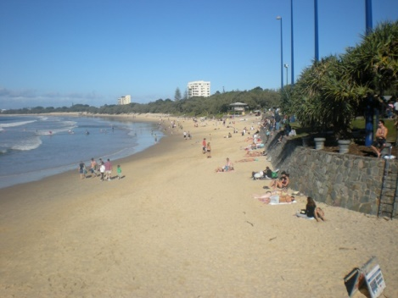
Австралия
Итак, зимой в Австралии температура воздуха составляет 10-13 градусов, к тому же на это время как раз приходится сезон дождей. Люди будут носить тёплую одежду, которую мы в России носим весной и осенью.

